Slide 1
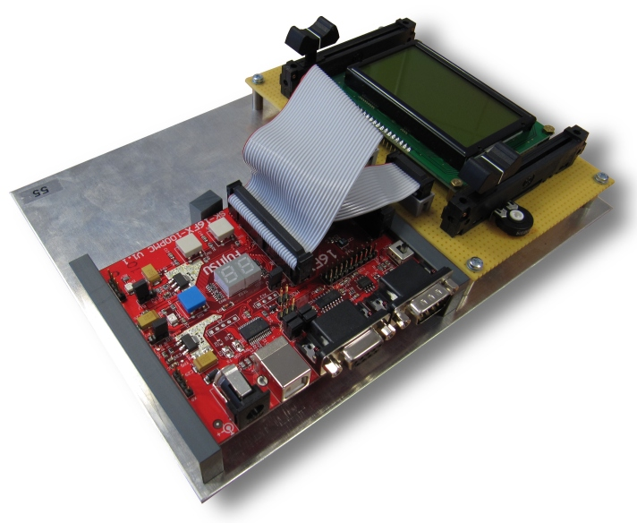
Programmierpraktikum C und C++
Embedded Systems - Einführung

Slide 2
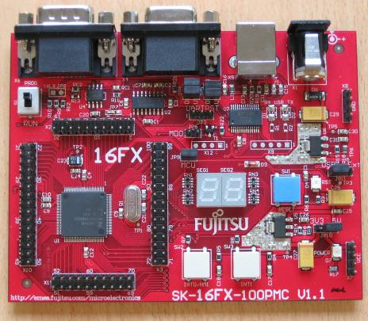
Entwicklungsboard
MB96F348HSB Mikrocontroller
  Prozessortaktung: bis 56 MHz
  RAM: 24 KiB
  Flash: 576 KiB
  82 I/O Pins
  Analog/Digital-Wandler mit 24 Kanälen
  CAN-Controller
  ...
Starterkit SK-16FX-EUROscope
  Zwei 7-Segment-Anzeigen
  Zwei Buttons
  Stromversorgung über USB (5V)
Notes:
Analog/Digital-Wandler: Elektronische Schaltung zur Messung einer anliegenden Spannung. Das Ergebnis dieser Messung wird als digitaler Wert zur Verfügung gestellt.
AD-Wandler Kanäle: Anzahl von Anschlüssen, die mit dem AD-Wandler verbunden werden können.
CAN-Controller: Modul zur Anbindung an einen CAN-Bus (Controller Area Network), der insbesondere im Automobilbereich weit verbreitet ist.

Slide 3
Erweiterung am Fachgebiet
  Display
    AV128641 von Anag Vision
    Vollgraphisch
    128 x 64 Pixel
    Hintergrundbeleuchtet
  Zwei Schiebepotentiometer
Notes:
Potentiometer: Einstellbarer elektrischer Widerstand

Slide 4
C-Compiler
  Von Fujitsu Microelectronics Ltd.
  Unterstützt nur ANSI C90, zusätzlich aber einzeilige // Kommentare
  Compiler enthält eine interne Funktion namens __wait_nop(), die eine CPU-Instruktion zum Warten für einen Taktzyklus („NOP“) auslöst
  Konstanten werden standardmäßig im ROM gespeichert, nicht im RAM (RAM ist wertvoll, da nur 24 KiB zur Verfügung stehen)

Slide 5
Mikrocontroller: Einführung
Keine standardisierte „Umgebung“
  Compiler kann nicht wissen, welche Komponenten angeschlossen sind
  Es gibt keine Ausgabe über printf()
  Ansteuerung externer Peripherie muss vom Entwickler selber durchgeführt werden
    Wird zum Teil unterstützt durch fertige Bibliotheken

Slide 6
Mikrocontroller: Register
Umfangreiche und flexible Hardware → erfordert Konfiguration
  Realisiert über Register
    Im Controller integrierte „Variablen“ mit unterschiedlicher Größe
    Zugriff im Code über fest vorgeschriebene Namen
    Bedeutung unterschiedlich je nach Register
      Ganzes oder teil des Registers als Zahlenwert, z.B. Zählerwert
      Einzelne Bits als „Schalter“ für bestimmte Funktion, z.B. einzelnes Ausgangspin auf High oder Low
Kommunikation mit Außenwelt über
  Einzelne digitale Ein/Ausgänge
  Analoge Eingänge
  Schnittstellen, z.B.
    USART
    CAN
Notes:
USART (Universal Asynchronous Receiver Transmitter): Schnittstelle für einfache bidirektionale serielle Kommunikation

Slide 7
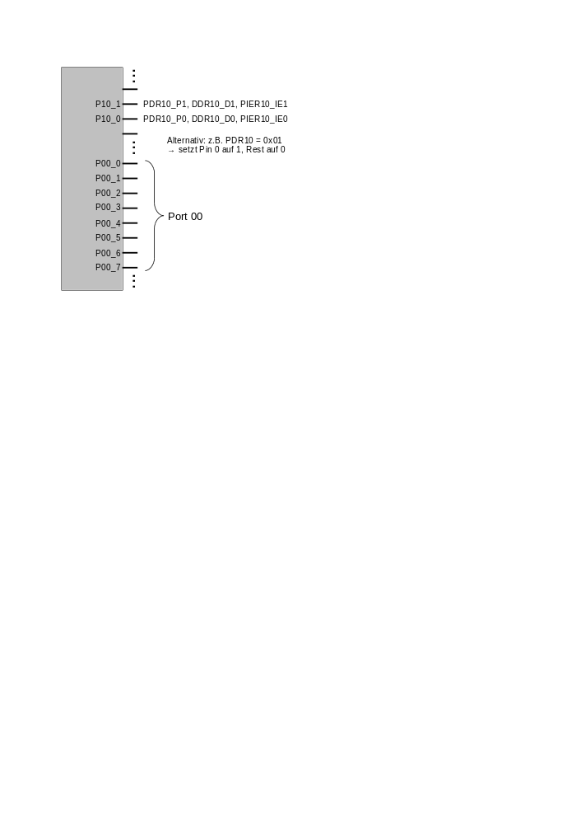
Mikrocontroller: Ports und Pins
Digitale Ein/Ausgänge:
  Bis zu 8 Pins zusammengefasst zu einem Port
  Jedes Pin hat eigene Konfiguration über mehrere Register, u.a.
    Port-Data-Register (PDR)
      Eingang: Abfrage des Zustandes
      Ausgang: Setzen des Pegels
    Data-Direction-Register (DDR)
      Setzen auf Eingang oder Ausgang
      0 → Eingang, 1 → Ausgang
    Port-Input-Enable-Register (PIER)
      Bei Eingangspin den Eingang aktiv schalten

Slide 8
Zugriff auf Pins
/* Beispiel: Pins als Eingang */
char status;
DDR07_D0 = 0; // Pin 0 von Port 07 als Input
PIER07_IE0 = 1; // Pin 0 von Port 07 als Eingang aktiv
status = PDR07_P0; // Pegel an Pin 0 von Port 07 abfragen
// -> Status des linken Tasters
/* Beispiel: Pins als Ausgang */
DDR00 = 0xff; // Alle Pins von Port 00 als Output
PDR00 = 0xff; // Alle Pins von Port 00 auf High-Pegel
// -> Rechte 7-Segment-Anzeige komplett aus
PDR00_P7 = 0; // Pin 7 von Port 00 auf Low-Pegel
// -> Punkt der rechten 7-Segment-Anzeige an

Slide 9
Analog/Digital-Wandler
  8 Bit oder 10 Bit Genauigkeit (wir verwenden 8 Bit)
  Verschiedene Wandlungsmodi (z.B. mehrere Eingänge sequentiell wandeln)
    Wir verwenden Stop Mode, ein Kanal wird einmal pro Startsignal gewandelt
    Start- und Endkanal erhalten bei jeder Wandlung einen identischen Wert
/* Beispiel */
unsigned char result;
ADCS_MD = 3; // ADC Stop Modus
ADCS_S10 = 1; // 8 Bit Genauigkeit
ADER0_ADE2 = 1; // Analoge Eingänge aktivieren: AN2 + AN3
ADER0_ADE3 = 1; // (ADER0: Eingänge AN0 bis AN7)
ADSR = 0x6C00 + (3 << 5) + 3; // Start- und End-Kanal 3
ADCS_STRT = 1; // A/D-Wandler starten
while (ADCS_INT == 0) { } // Warten bis A/D-Wandlung beendet
result = ADCRL; // Ergebnis speichern
ADCS_INT = 0; // Bit auf 0 für nächste Wandlung

